Slide 1
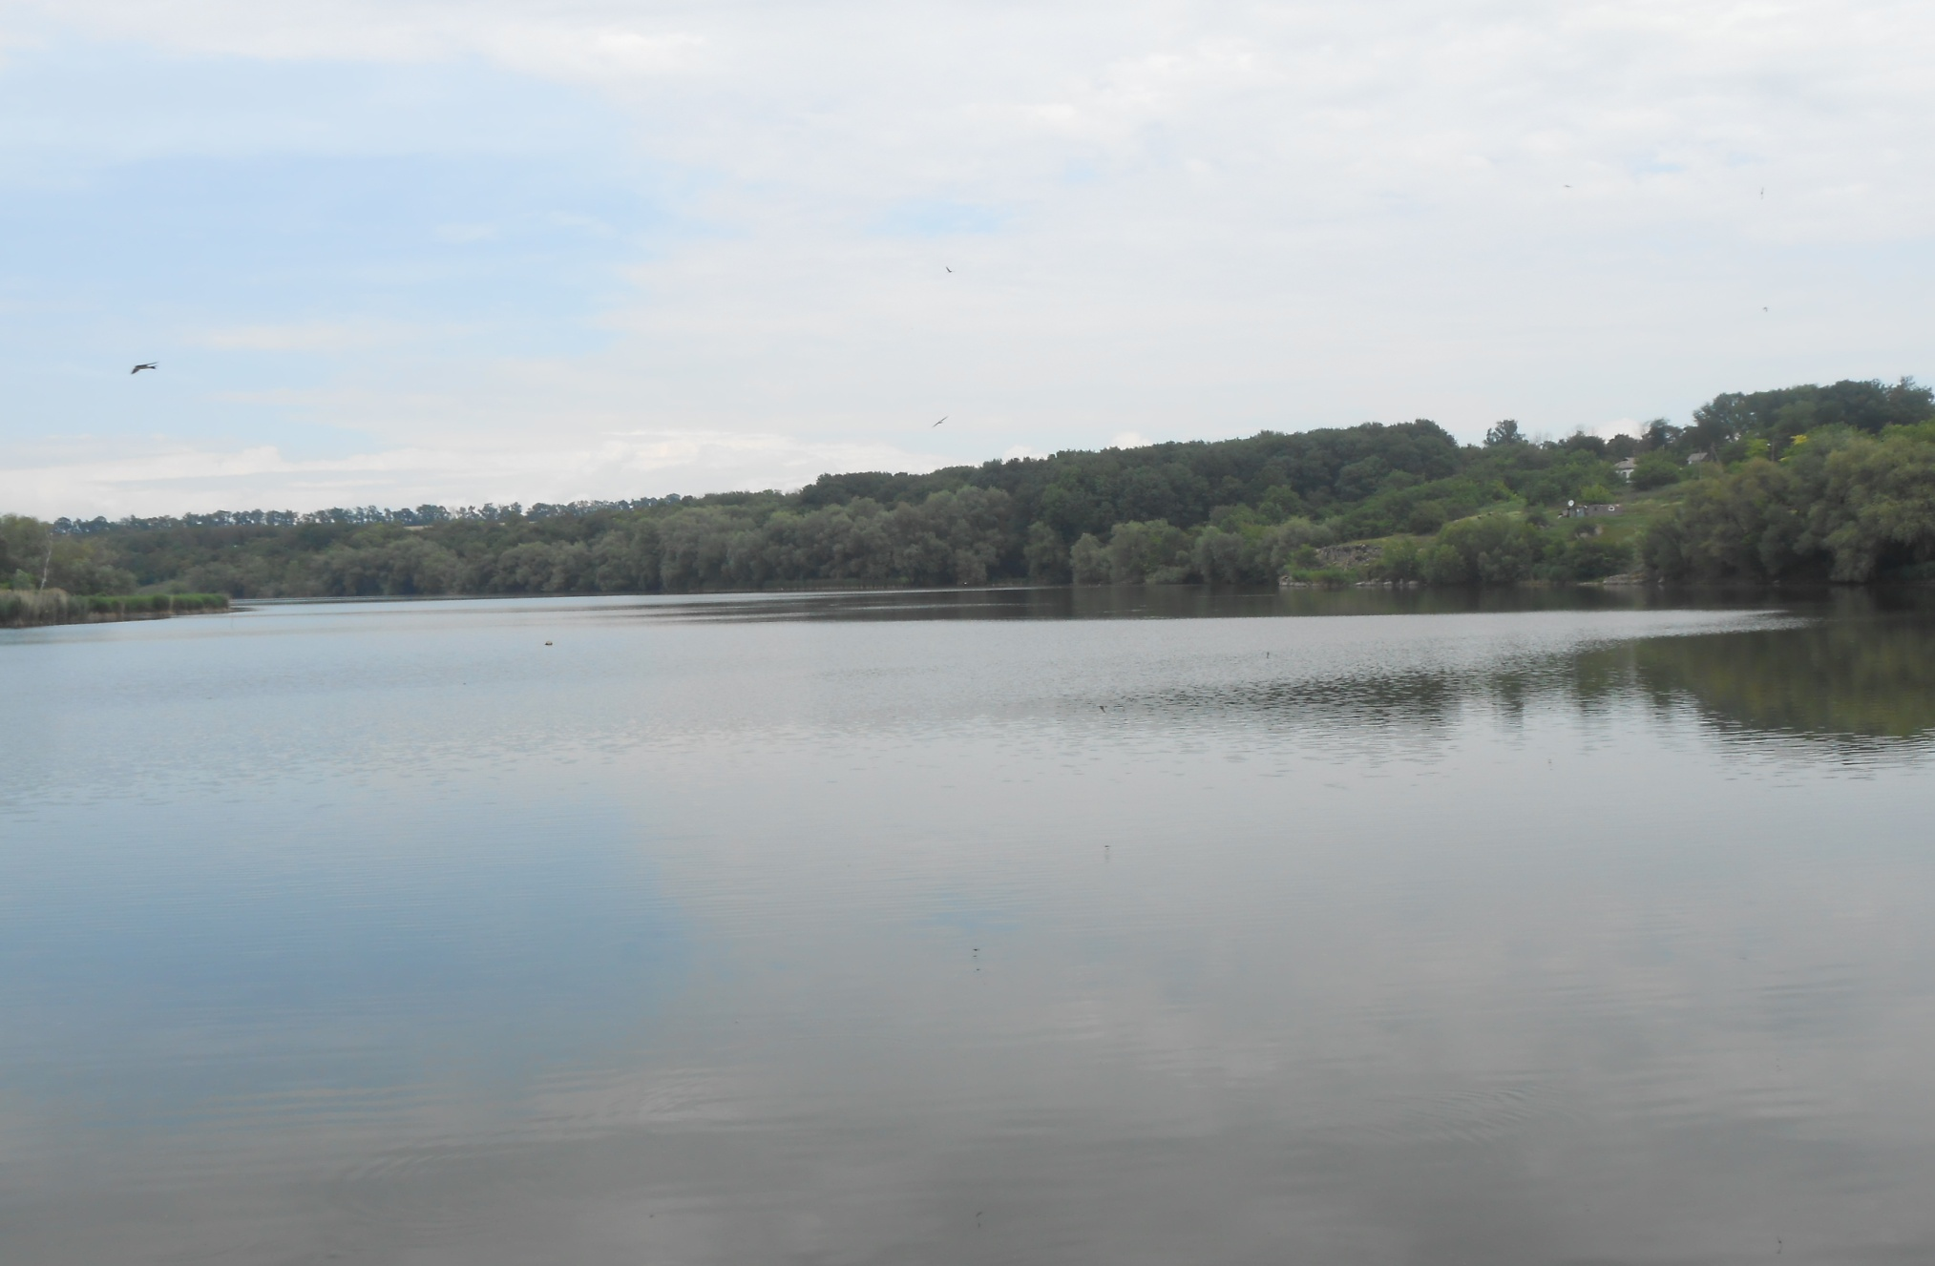
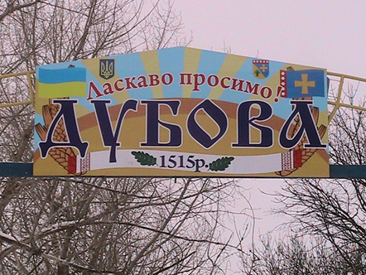
Дубівський навчально-виховний комплекс “Дошкільний навчальний заклад – загальноосвітня школа I-III ступенів” Уманської районної ради Черкаської області
Підпроект на тему:
“Мала Батьківщина”
Підготувала
учениця 10 класу
Дубівського НВК
Кравець Анастасія

Slide 2
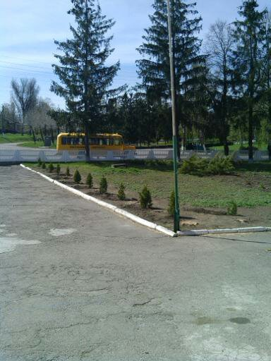
Село Дубова – це моя мала Батьківщина.
Багато надій дубівчани покладають на участь молодих, енергійних людей, які зможуть вирішувати питання місцевого значення, щоб забезпечити належні умови для розвитку рідного села.
Нові часи, нові завдання, нові вимоги, новий ритм життя… Пройде небагато часу, я оволодію спеціальністю, стану професіоналом і докладу максимум своїх зусиль, щоб рідне село розквітло, а поки що, все починається з малого…

Slide 3
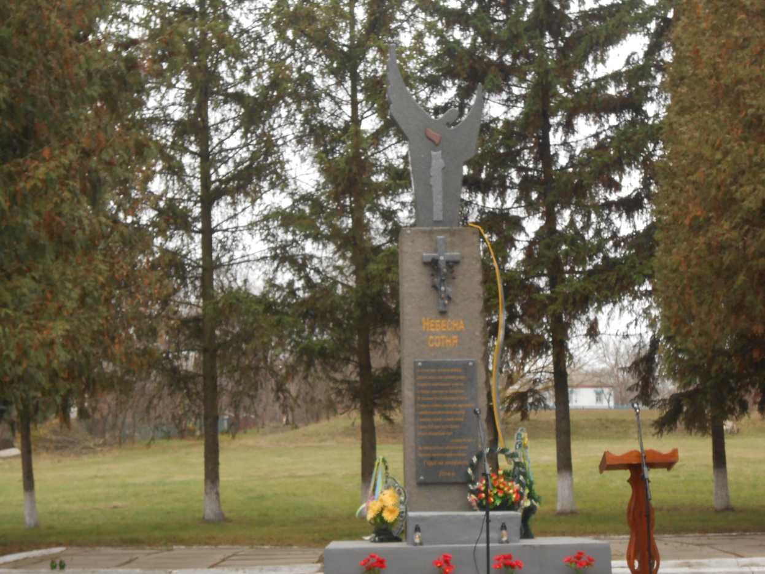
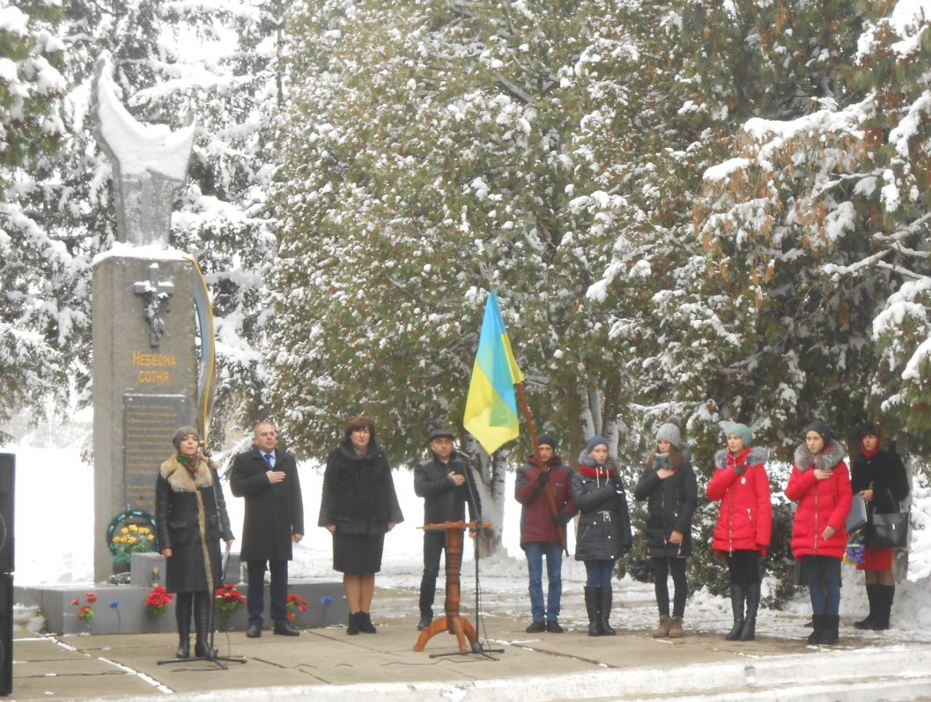
У селі зведено перший в Уманському районі пам’ятник Героям Небесної Сотні. Щорічно проходить районний мітинг з нагоди вшанування пам’яті загиблих героїв.

Slide 4
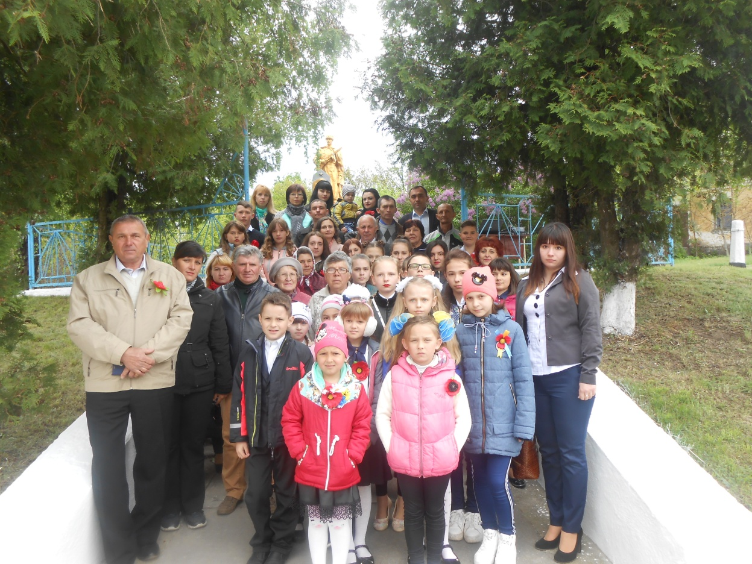
Учні школи беруть участь у всіх патріотичних заходах, що проводяться в селах мікрорайону навчального закладу. Ми є учасниками мітингів до Дня Героїв Небесної Сотні, до Дня пам'яті та примирення, Дня Перемоги, Дня незалежності України.

Slide 5
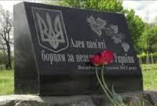
пам’ятні місця села Дубова
Обеліск на честь загиблих у роки
Великої Вітчизняної війни
односельчан
В селі Дубова 28 червня 2014 року
було відкрито перший пам’ятник
Небесній Сотні на Уманщині
і
В селі Дубова 28 червня 2014 року
було відкрито перший пам’ятник
Небесній Сотні на Уманщині
і

Slide 6
ПАМЯТНИК ЖЕРТВАМ ГОЛОДОМОРУ
За часів незалежності до
75-ї річниці голодомору в селі, на місці поховання, було встановлено пам'ятний знак «Жертвам голодомору 1
932-1933 років». Закатовані голодом близько 500 жителів Дубової.
Братська могила
Пам'ятник невідомому солдату

Slide 7
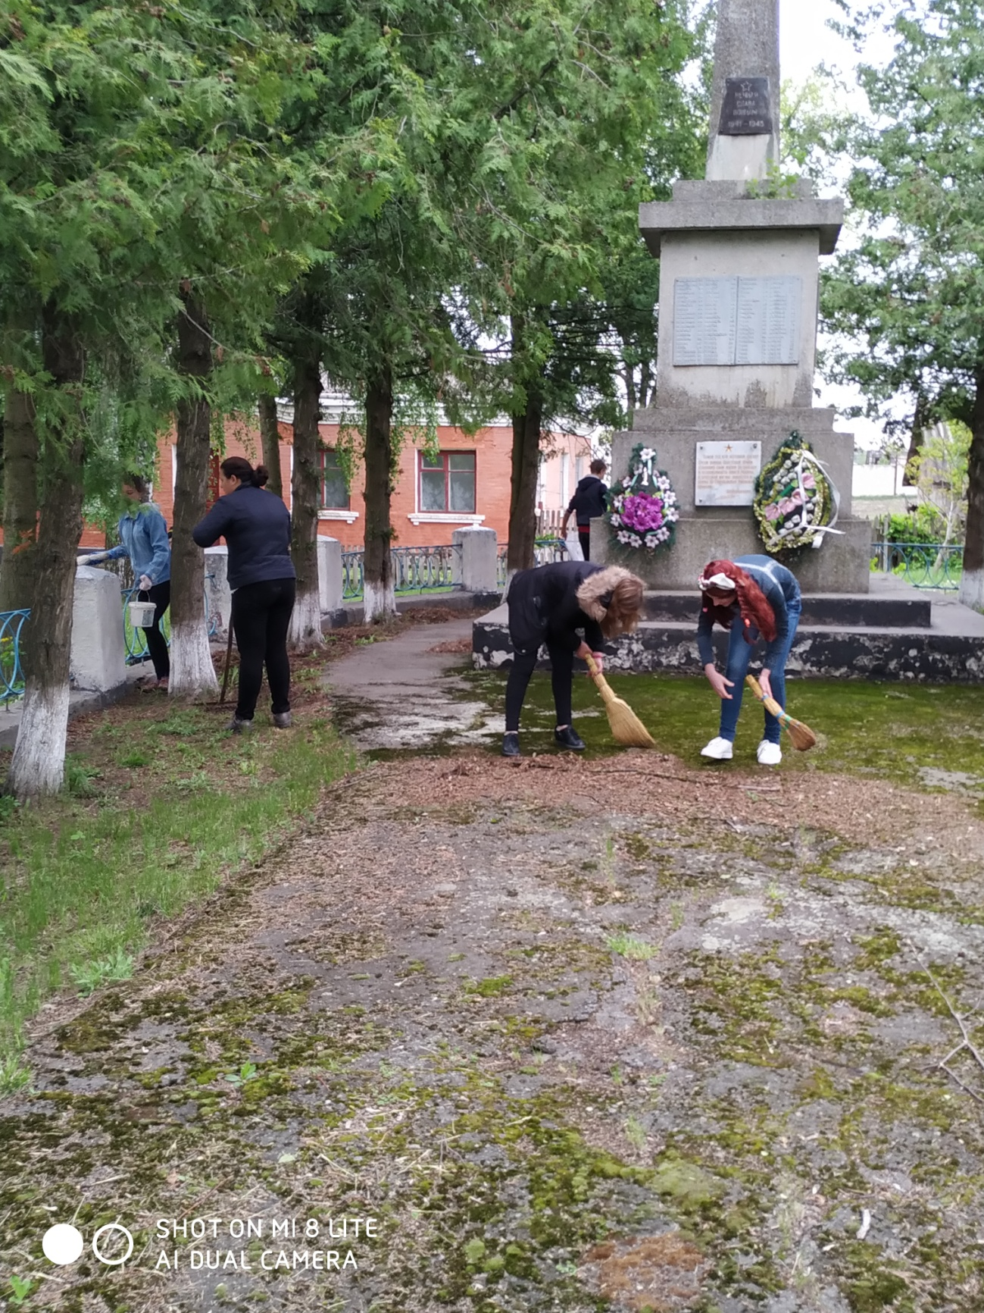
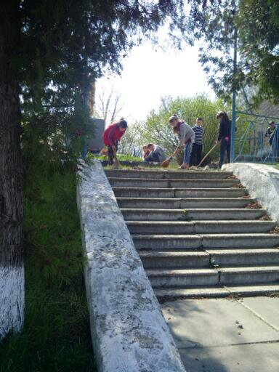
Учні НВК доглядають за пам’ятними місцями села

Slide 8
Дубівська ГЕС
На річці Ятрань діяв високопродуктивний
борошномельний вальковий млин, що належав поміщику Грабовицькому, на якому працювало 18 робітників
Зараз він переобладнаний на гідроелектростанцію, яка діє з 2013 року

Slide 9
Церква в селі
Пристосоване приміщення дитячого садка служить нині духовним потребам мешканців села. Тут тепер Модернізована УПЦ Казанської ікони Божої Матері Київського патріархату.

Slide 10
Є в селі будинок культури, де збирається молодь та громадскість села для проведення вільного часу

Slide 11
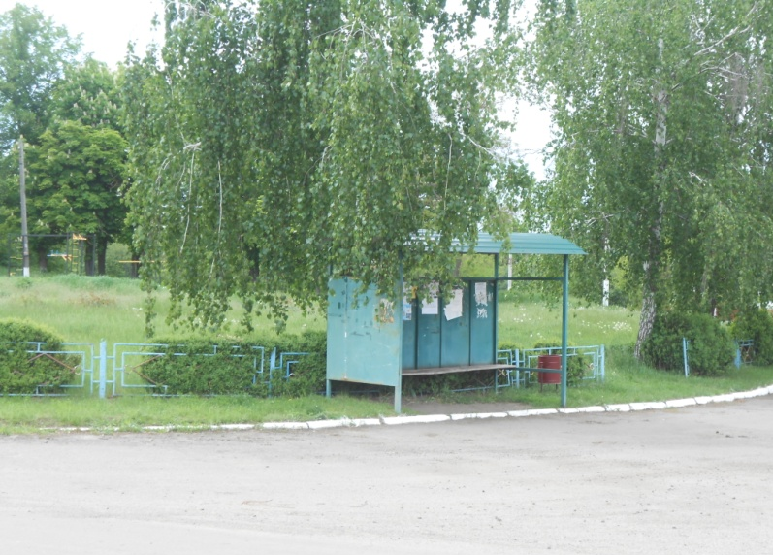
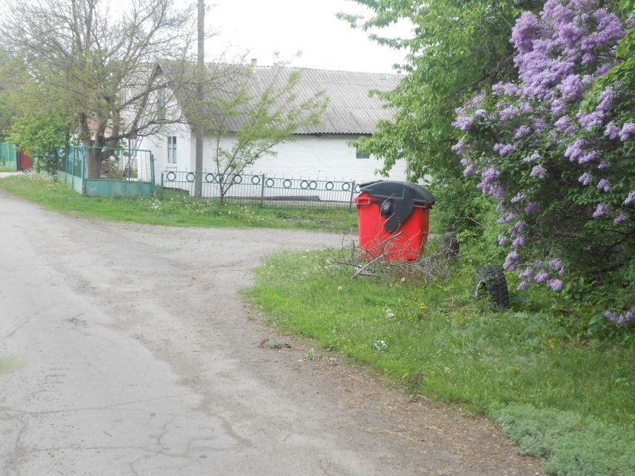
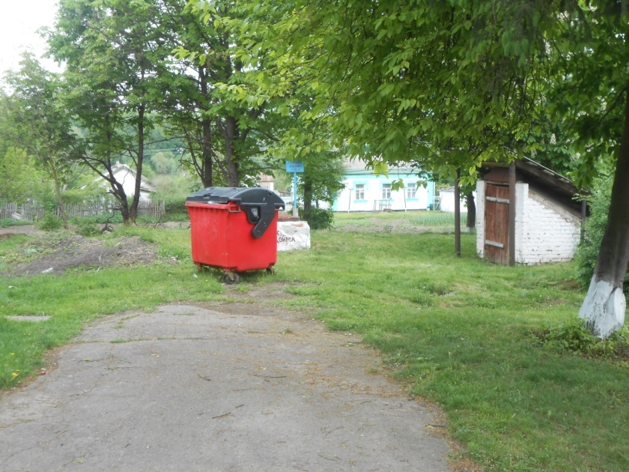
В селі є вуличне освітлення. По вулицях встановлені автобусні зупинки та баки для сортування сміття.

Slide 12
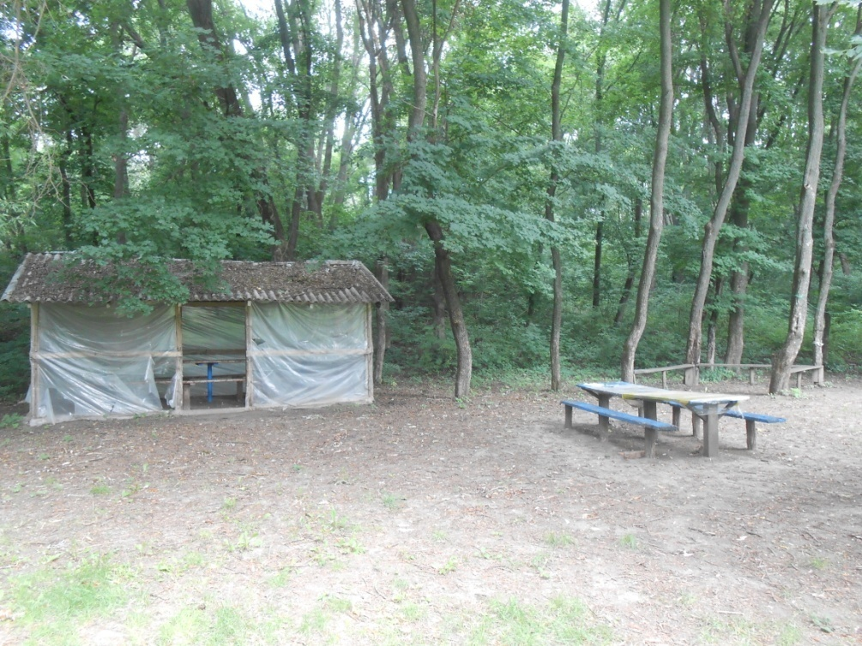
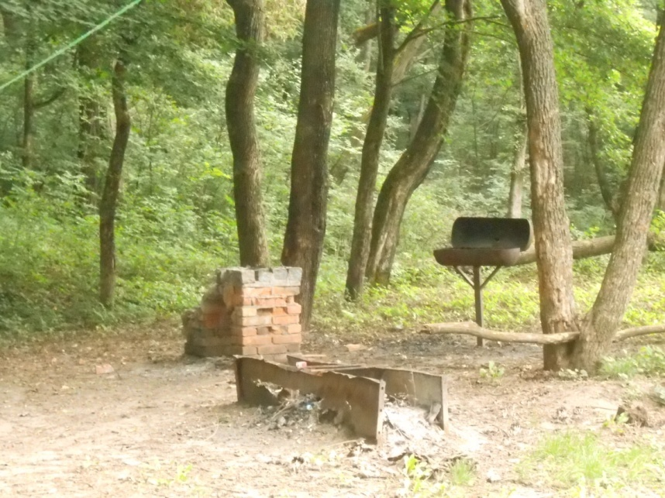
В нашому селі, на березі ставу можна гарно та корисно провести час на свіжому повітрі, в лісі Огруді

Slide 13
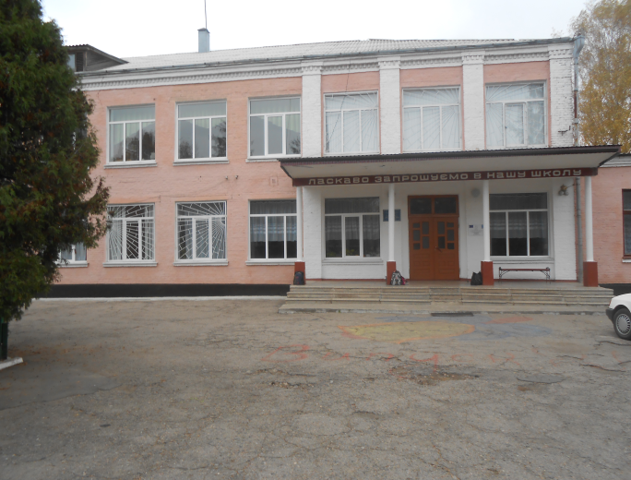
ВСЕВ селі є навчальний заклад – Дубівський НВК, в якому навчаються 127 учнів та 27 дошкільнят з навколишніх 7 сіл. Вже сьомий рік прилітають на шкільний дах лелеки, в’ють гніздо та вирощують малих лелеченят. Здавна в народі це вважалось гарним знаком. Отож, буде жити село, народжуватимуться в ньому маленькі дубівчани.
З надією на майбутнє

Slide 14
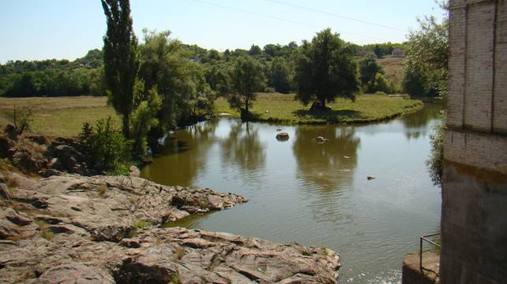
Отже, структура місцевого самоврядування нашого села перебуває в стані позитивних змін та самовдосконалення, адже вона існує не сама по собі, а в колективі, який постійно розвивається.. Живімо , памятаючи слова великого вчителя В. Сухомлинського: « Живи так, щоб твоя серцевина була здоровою, чистою і сильною».

